Slide 1
中文題目 自動化預測空氣品質AQI
ENGLISH TITLE Automatically predicts air quality
組別:第四組
專題學生: 系級資電三 學號 s04351034 姓名 林瓏穎
系級資電三 學號 s04351035 姓名 徐偉軒
系級資電三 學號 s04351048 姓名 陳一洋
指導教授:楊朝棟 April 9th, 2018

Slide 2
大綱
林瓏穎 Anaconda載入MySQL Python呼叫資料庫
徐偉軒 Python爬蟲試作
陳一洋 ()

Slide 3

工作分配表
資料視覺化
抓取資料
資料預處理
Maching Learning
徐偉軒
林瓏穎
陳一洋

Slide 4

Anaconda 環境載入mySQL

Slide 5
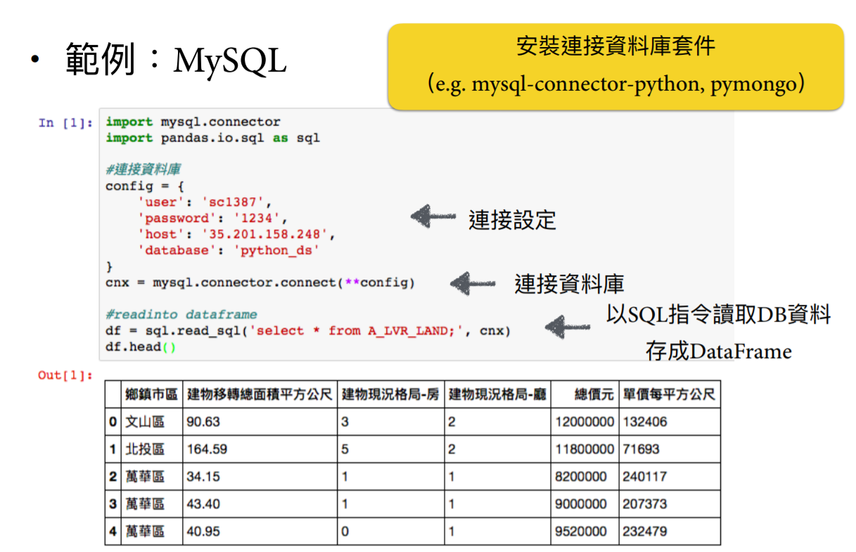
MySQL sample in python

Slide 6
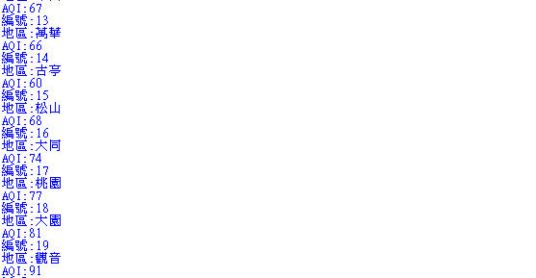
Python爬AQI資料

